Slide 1
Výpočty z chemických rovnic
PaedDr. Ivana Töpferová
Střední průmyslová škola, Mladá Boleslav, Havlíčkova 456
CZ.1.07/1.5.00/34.0861
MODERNIZACE VÝUKY

Slide 2
Anotace: výuková prezentace v prvním ročníku studia
Předmět: chemie
Ročník: I. ročník SŠ
Tematický celek: obecná chemie
Klíčová slova: chemická rovnice, zákon zachování hmotnosti, stechiometrické koeficienty, objem 1 molu plynu, látkové množství, atomová relativní hmotnost, molární hmotnost
Forma: výklad, pozorování
Datum vytvoření: 23. 8. 2013

Slide 3
Chemická reakce
děj, při kterém z výchozích chemických látek vznikají jiné chemické látky

Slide 4
Chemická rovnice
Chemická reakce se zapisuje chemickou rovnicí, tvořenou chemickými vzorci
reaktanty → produkty
aA + bB → cC + dD
Stechiometrické koeficienty a, b, c, d udávají,
v jakých poměrech vystupují jednotlivé látky
v reakci. Počet atomů reaktantů je stejný jako počet atomů produktů.
Šipka vyjadřuje směr reakce (z výchozích látek vznikají produkty).
Z chemické reakce lze zjistit: počty atomů, látková množství, hmotnosti nebo objemy reaktantů a produktů.

Slide 5
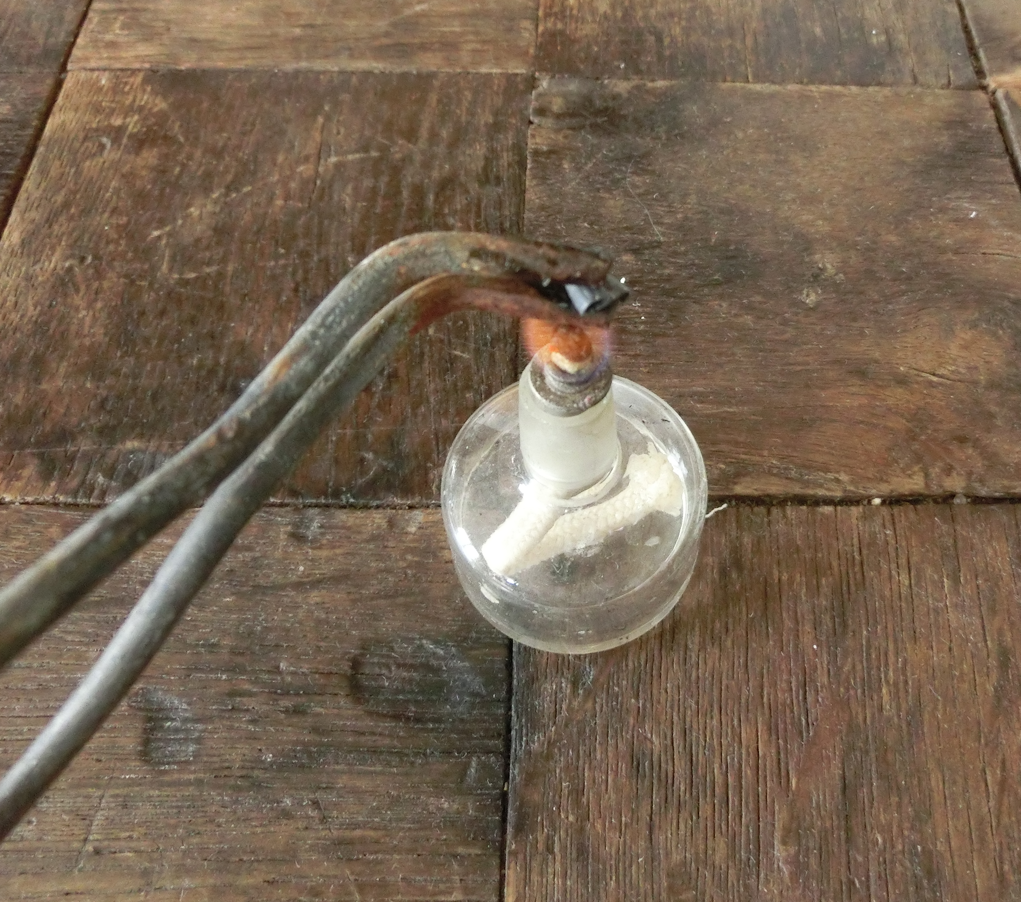
Hoření hořčíku
Pokus: hoření hořčíku
Obr. 1, 2 Hoření Mg

Slide 6
Výpočty z chemických rovnic
Kolik g (kolik litrů) kyslíku se spotřebuje na spálení 1 g hořčíku?
Zapíšeme a vyčíslíme chemickou rovnici:
2 moly 1 mol 2 moly
Zjištěné látková množství přepočteme na hmotnosti nebo objemy látek v reakci:
A_{r}(O) = 16
M(O₂) = 32 g.mol⁻¹
A_{r}(Mg) = 24
M(Mg) = 24 g.mol⁻¹

Slide 7
Výpočty z chemických rovnic
Pomocí trojčlenky (přímé úměrnosti) vypočítáme, kolik gramů kyslíku se spotřebuje na spálení 1 g hořčíku:
48 g Mg (2x24g) …………32 g O₂
1 g Mg………………………… x g O₂
***********************************
Na spálení 1 g hořčíku potřebujeme .

Slide 8
Výpočty z chemických rovnic
Jeden mol libovolného plynu zaujímá za standardních podmínek objem vždy 22,4 dm³ (litrů).
Pomocí trojčlenky (přímé úměrnosti) vypočítáme, kolik litrů kyslíku se spotřebuje na spálení 1 g hořčíku:
48 g Mg (2x24g) …………22,4 l O₂
1 g Mg………………………… x l O₂
***********************************
Na spálení 1 g hořčíku potřebujeme .

Slide 9
Výpočty z chemických rovnic
Kolik g uhličitanu sodného vznikne reakcí
120 g hydroxidu sodného s oxidem uhličitým? Kolik litrů oxidu uhličitého je v této reakci potřeba?
Zapíšeme a vyčíslíme chemickou rovnici.
Zjištěná látková množství přepočteme na hmotnosti nebo objemy látek v reakci.
Jeden mol libovolného plynu zaujímá za standardních podmínek vždy objem 22,4 dm³ (l).
Pomocí trojčlenky (přímé úměrnosti) vypočítáme potřebná množství v gramech nebo v litrech.

Slide 10
Seznam obrázků:
Obr. 1, 2 foto Ivana Töpferová

Slide 11
Použité zdroje:
MACH, J., PLUCKOVÁ, I., ŠIBOR, J. Chemie pro 8. ročník. Úvod do obecné a anorganické chemie. Brno: NOVÁ ŠKOLA, s.r.o., 2010. ISBN 978-80-7289-133-7.
ŠKODA, J., DOULÍK, P. Chemie 8 učebnice pro základní školy a víceletá gymnázia. Plzeň: Fraus, 1.vydání, 2006. ISBN 80-7238-442-2.
BANÝR, J., BENEŠ, P. A KOLEKTIV. Chemie pro střední školy. Praha: SPN, a.s., 1995. ISBN 80-85937-11-5.
FLEMR, V., DUŠEK, B. Chemie I pro gymnázia (obecná anorganická chemie). Praha. SPN, a.s., 2001. ISBN 80-7235-147-8.
ŠKODA, J., DOULÍK, P. Chemie 8 učebnice pro základní školy a víceletá gymnázia. Plzeň: Fraus, 1.vydání, 2006. ISBN 80-7238-442-2.

